Slide 1
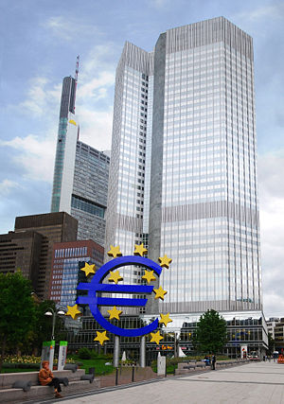
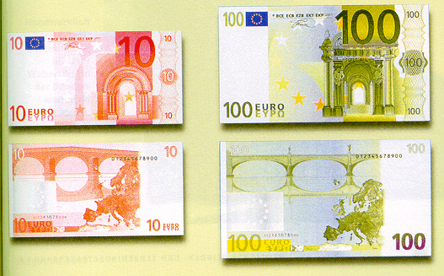
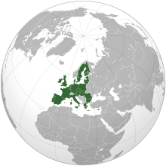

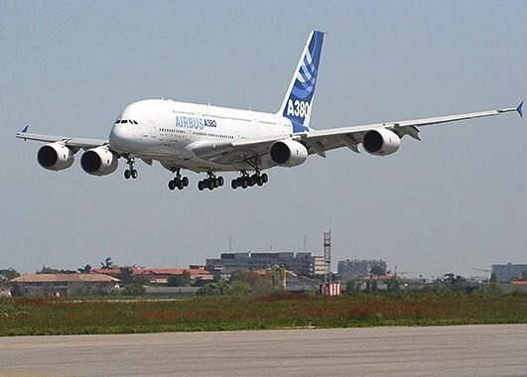
LIÊN MINH CHÂU ÂU
(EU)
Các hình ảnh sau đây có
liên quan đến tổ chức nào ?

Slide 2




























Bài 4: LIÊN MINH CHÂU ÂU

Slide 3
Bài 4: LIÊN MINH CHÂU ÂU
1. Khái quát về
Liên minh châu Âu
2. Liên minh Châu Âu-
một trung tâm kinh tế
lớn trên thế giới.

Slide 4
Bài 4: LIÊN MINH CHÂU ÂU
1. Khái quát về Liên minh châu Âu
Số quốc gia thành viên: 27
(2020)
Dựa vào nội dung SGK địa lí 7 trang 109: Cho biết số quốc gia thành viên năm 2020 của Liên minh châu Âu là bao nhiêu?

Slide 5
Bài 4: LIÊN MINH CHÂU ÂU
Diện tích (2020): 4,1 triệu km²
Cho biết diện tích năm 2020 của Liên minh châu Âu là bao nhiêu?

Slide 6
Bài 4: LIÊN MINH CHÂU ÂU
Cho biết dân số năm 2020 của Liên minh châu Âu là bao nhiêu?
Dân số (2020): 447,7 triệu người

Slide 7
Bài 4: LIÊN MINH CHÂU ÂU
Cho biết trụ sở của của Ủy ban châu Âu đặt ở đâu?

Slide 8
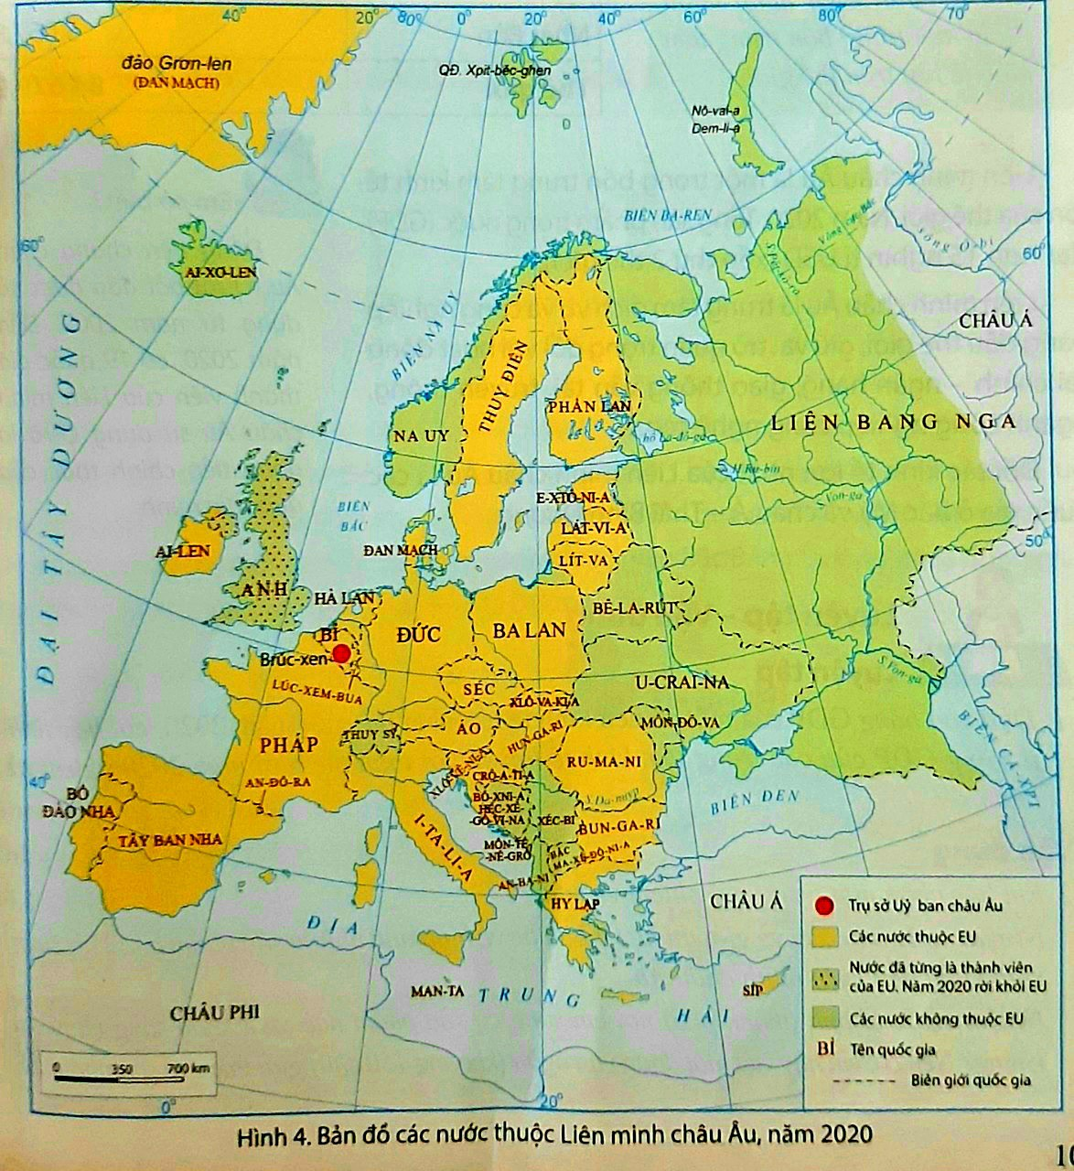
Bài 5: LIÊN MINH CHÂU ÂU
Trụ sở: Brúc-xen (Bỉ).

Slide 9
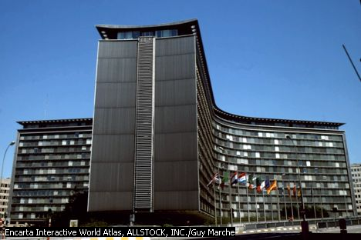
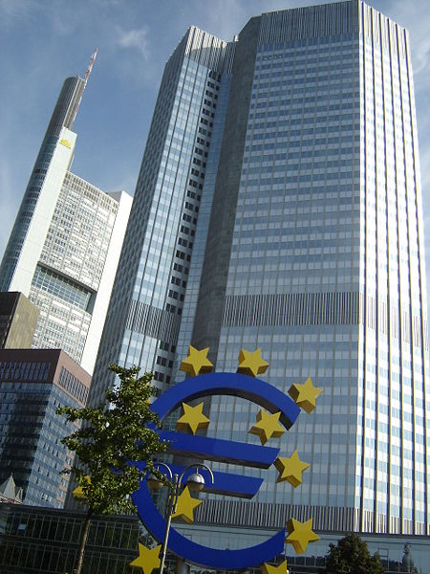
Bài 4: LIÊN MINH CHÂU ÂU
1. Khái quát về Liên minh châu Âu
Vài nét về
Liên minh châu Âu 2020
- Số quốc gia thành viên: 27
- Diện tích: 4,1 triệu km²
- Dân số: 447,7 triệu người
- Trụ sở: Brúc – xen (Bỉ).

Slide 10
Bài 4: LIÊN MINH CHÂU ÂU
Tên tổ chức tiền thân của Liên minh châu Âu. Tổ chức này thành lập gồm những quốc gia nào?

Slide 11
Tiền thân của Liên minh châu Âu là Cộng đồng Kinh tế châu Âu (EEC) được thành lập với 6 quốc gia thành viên:
Pháp, Bỉ, Hà Lan, CHLB Đức, I-ta-li-a, Lúc-xem-bua.

Slide 12
Anh chính thức rời khỏi Liên minh châu Âu vào năm 2020
Nước Anh chính thức rời khỏi Liên minh châu Âu vào năm nào?
Bài 5: LIÊN MINH CHÂU ÂU

Slide 13
Xác định 27 quốc gia Liên minh châu Âu hiện nay trên lược đồ ?

Slide 14
- Pháp, Bỉ, Hà Lan, CHLB Đức, I-ta-li-a, Lúc-xem-bua
- Ai-len, Đan Mạch
- Hi Lạp
- Bồ Đào Nha, Tây Ban Nha
- Áo, Thuỵ Điển, Phần Lan
- Séc, Hungary, Ba Lan, Slovakia, Slovenia, Litva, Latvia, Estonia, Malta, Síp
- Bun-ga-ri, Ru-ma-ni
Crô-a-ti-a
27 quốc gia thành viên

Slide 15

Bài 4: LIÊN MINH CHÂU ÂU
1. Khái quát về Liên minh châu Âu
Số quốc gia thành viên (2020): 27
Diện tích (2020): 4,1 triệu km²
Dân số (2020): 447,7 triệu người
Trụ sở: Brúc – xen (Bỉ).
Tiền thân của Liên minh châu Âu là Cộng đồng Kinh tế châu Âu (EEC) được thành lập với 6 quốc gia thành viên: Đức, Pháp, I-ta-li-a, Hà Lan, Bỉ và Lúc-xăm-bua.

Slide 16
Bài 4: LIÊN MINH CHÂU ÂU
1. Khái quát về Liên minh châu Âu.
2. Liên minh Châu Âu – một trung tâm kinh tế lớn trên thế giới.

Slide 17
HOẠT ĐỘNG NHÓM
NHÓM | NHÓM 1, 3 | NHÓM 2, 4
NHIỆM VỤ | 1. Nêu tên những hoạt động kinh tế quan trọng của Liên minh châu Âu. 2. Nêu tên các đối tác kinh tế lớn nhất của Liên minh châu Âu. | 1. Chứng minh Liên minh châu Âu là một trong bốn trung tâm kinh tế lớn trên thế giới. 2. Nêu tên các đối tác kinh tế lớn nhất của Liên minh châu Âu.

Slide 18
HOẠT ĐỘNG NHÓM
NHÓM | NHÓM 1, 3 | NHÓM 2, 4
NHIỆM VỤ
- Những hoạt động kinh tế quan trọng của Liên minh châu Âu.
+ Tài chính – ngân hàng;
+ Giao thông vận tải;
+ Truyền thông;
+ Công nghiệp công nghệ cao,…
- Liên minh châu Âu là một trong bốn trung tâm kinh tế lớn trên thế giới:
+ Năm 2020, GDP đạt hơn 15 nghìn tỉ USD (xếp thứ 2 thế giới).
+ Trung tâm dịch vụ và công nghiệp hàng đầu thế giới.
- Các quốc gia ở Bắc Mỹ và châu Á – Thái Bình Dương là các đối tác kinh tế lớn nhất của Liên minh châu Âu.

Slide 19

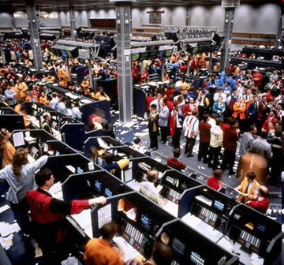
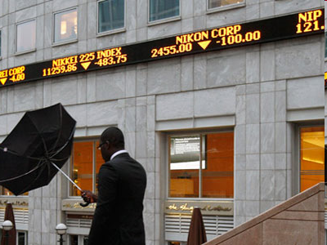
Một số hình ảnh về thị trường tài chính – ngân hàng của EU
Sàn giao dịch chứng khoán ở Luân đôn
Phố tài chính của London

Slide 20
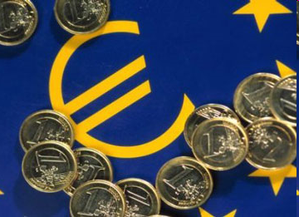
Một số hình ảnh về thị trường tài chính – ngân hàng của EU
:
Đồng tiền chung EURO
Ngân Hàng Trung Ương Châu Âu

Slide 21
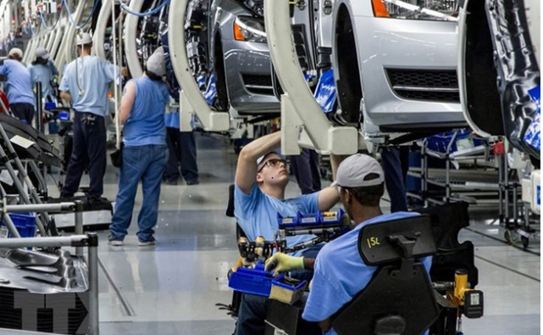
Một số hình ảnh về ngành công nghiệp công nghệ cao
Công nhân lắp ráp ôtô ở Đức

Slide 22
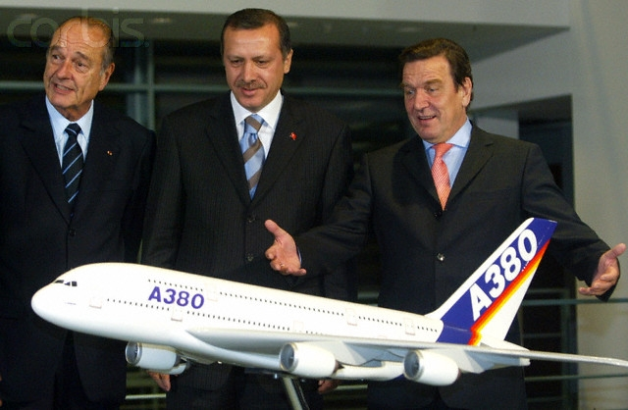
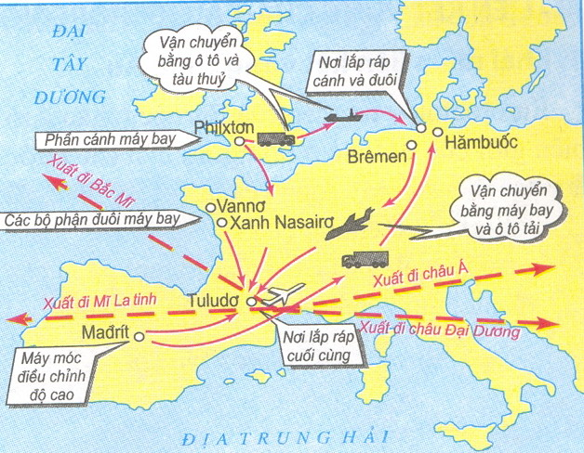
Một số hình ảnh về ngành công nghiệp công nghệ cao
Sự hợp tác của các nước EU trong quá trình sản xuất máy bay Airbus

Slide 23

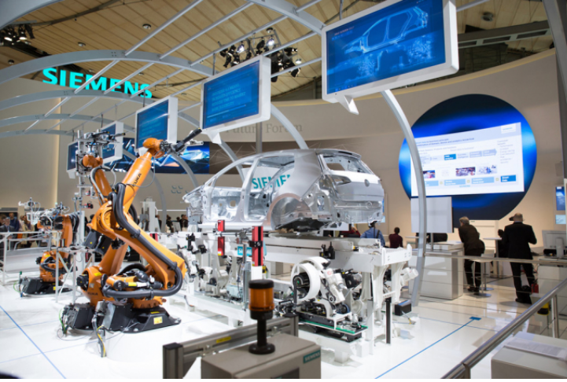

Một số hình ảnh về ngành công nghiệp công nghệ cao
Đi đầu trong ngành “Công nghiệp 4.0”
Trí tuệ nhân tạo dần thay thế lao động chân tay

Slide 24
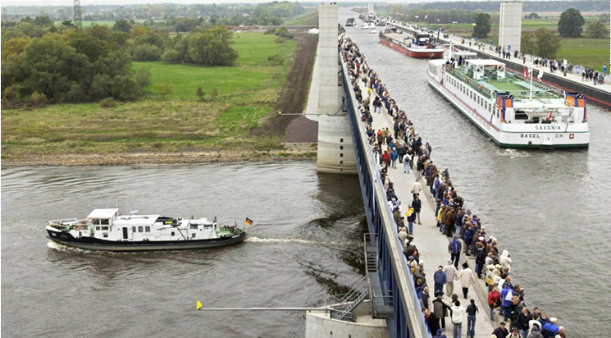
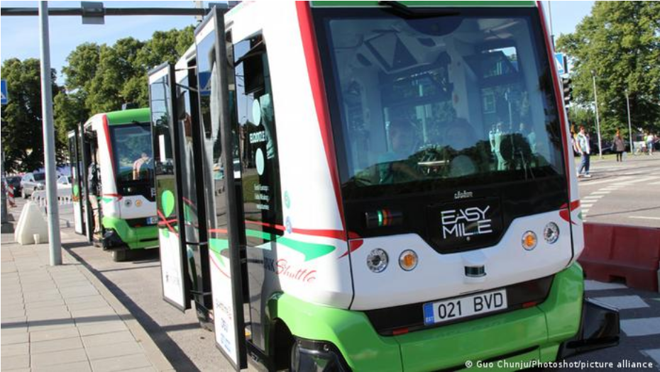
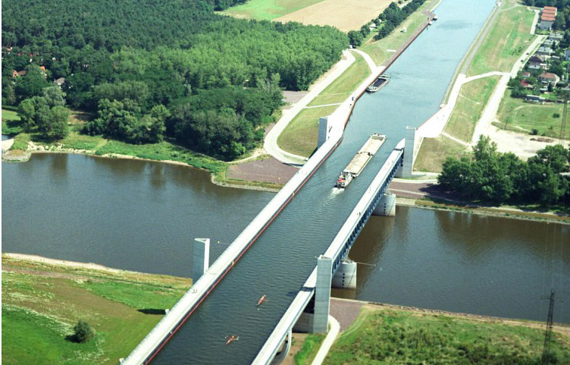
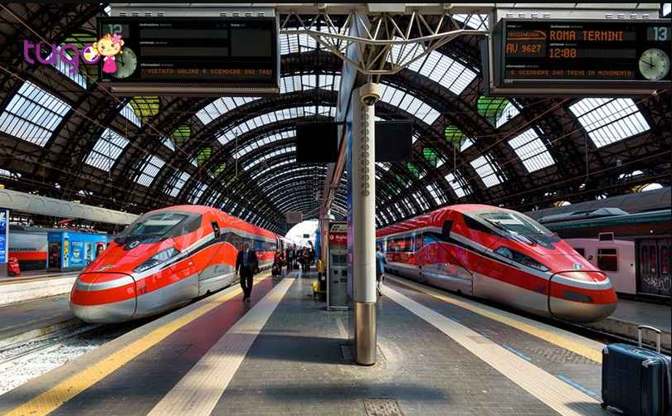
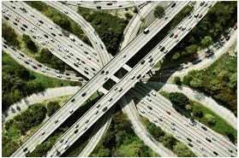
Một số hình ảnh về ngành giao thông vận tải
Cầu nước Magdeburg - Đức
Xe buýt không người lái tại thủ đô Tallinn
Hệ thống tàu điện ngầm ở Châu Âu
Hệ thống cầu vượt ở Châu Âu

Slide 25
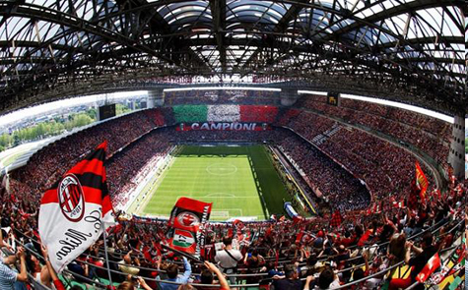
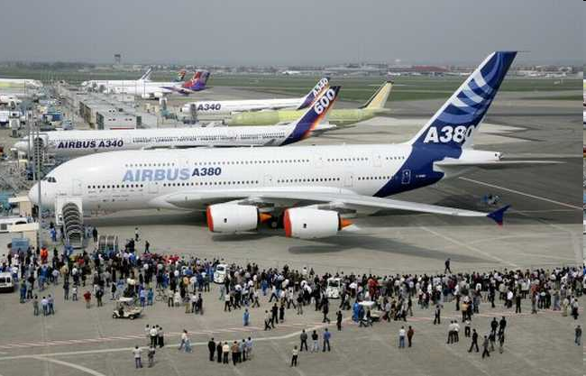
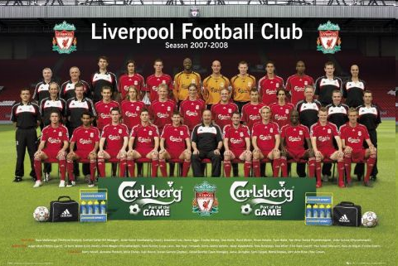
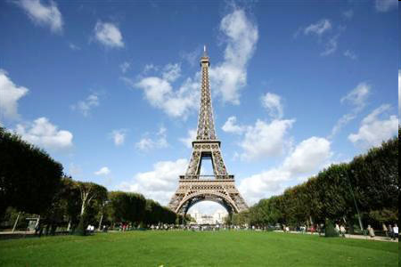

Một số hình ảnh về dịch vụ của EU
Dịch vụ thể thao
Dịch vụ giao thông vận tải
Tháp Eiffe - Pháp
Giáo dục Phần Lan

Slide 26
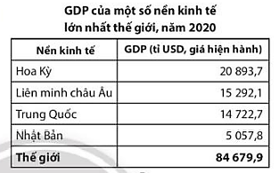
Liên minh châu Âu là một trong bốn trung tâm kinh tế lớn trên thế giới

Slide 27

Các quốc gia ở Bắc Mỹ và châu Á – Thái Bình Dương là các đối tác kinh tế lớn nhất của Liên minh châu Âu.

Slide 28
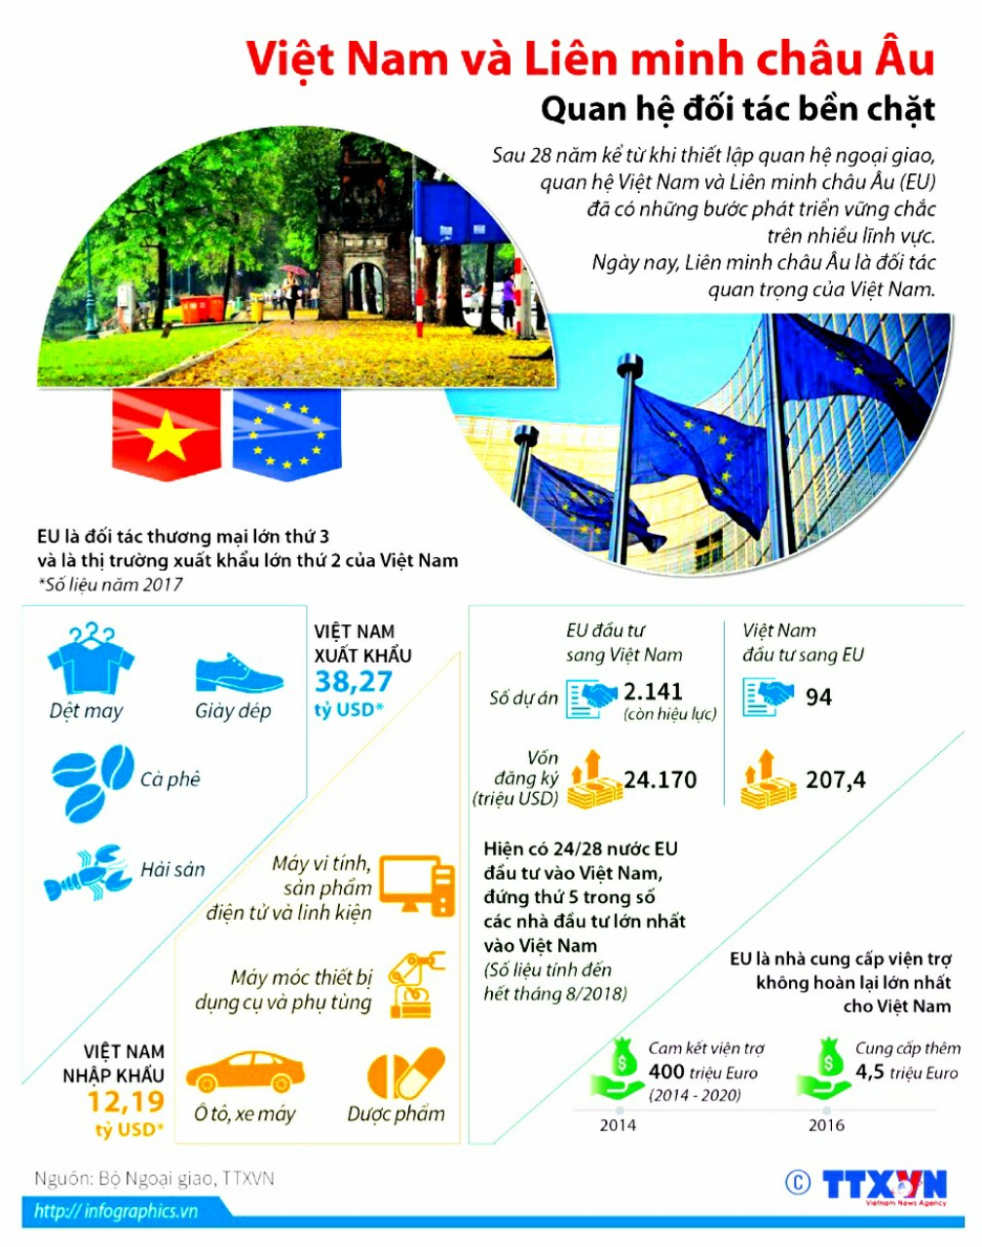

Slide 29
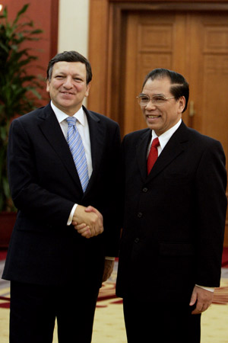
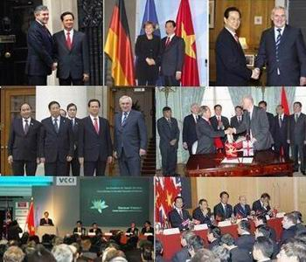
MỐI QUAN HỆ VIỆT NAM- EU

Slide 30
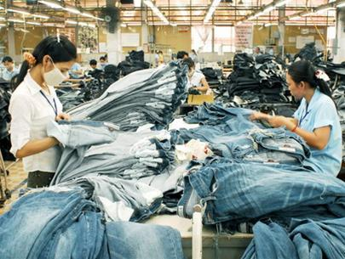
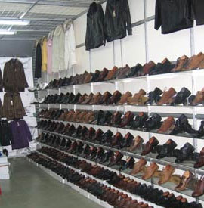
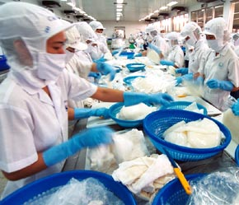

Slide 31

Bài 4: LIÊN MINH CHÂU ÂU
2. Liên minh Châu Âu – một trung tâm kinh tế lớn trên thế giới.
- Những hoạt động kinh tế quan trọng của Liên minh châu Âu:
+ Tài chính – ngân hàng;
+ Giao thông vận tải;
+ Truyền thông;
+ Công nghiệp công nghệ cao,…
- Liên minh châu Âu là một trong bốn trung tâm kinh tế lớn trên thế giới:
+ Năm 2020, GDP đạt hơn 15 nghìn tỉ USD (xếp thứ 2 thế giới).
+ Trung tâm dịch vụ và công nghiệp hàng đầu thế giới.
- Các quốc gia ở Bắc Mỹ và châu Á – Thái Bình Dương là các đối tác kinh tế lớn nhất của Liên minh châu Âu.

Slide 32
HOẠT ĐỘNG LUYỆN TẬP
Dựa vào bảng số liệu tr110 và kiến thức đã học, hãy trả lời các câu hỏi sau: Dựa vào bảng GDP của một số nền kinh tế lớn nhất thế giới, năm 2020, em hãy tính tỉ trọng GDP của các trung tâm kinh tế lớn so với toàn thế giới năm 2020 và rút ra nhận xét.

Slide 33

HƯỚNG DẪN CÁCH TÍNH
Công thức tính tỉ trọng GDP:
(Đơn vị: %)

Slide 34
HOẠT ĐỘNG LUYỆN TẬP
Áp dụng công thức:
Ví dụ: Hoa Kỳ = GDP Hoa Kỳ : GDP thế giới x 100. (%)

Slide 35
ĐÁP ÁN
- Tỉ trọng GDP của các trung tâm kinh tế lớn so với toàn thế giới năm 2020:
+ Hoa Kỳ: 24,7%
+ Liên minh châu Âu: 18,1%
+ Trung Quốc: 17,4%
+ Nhật Bản: 5,9%
- Nhận xét:

Slide 36
ĐÁP ÁN
- Nhận xét:
+ Bốn trung tâm kinh tế lớn chiếm 66,1% tổng GDP của thế giới .
+ Trong đó, Hoa Kỳ là trung tâm kinh tế chiếm tỉ trọng GDP nhiều nhất trong 4 trung tâm (24,7%), tiếp đến là Liên minh châu Âu (18,1%), Trung Quốc (17,4%) và Nhật Bản (5,9%).

Slide 37
HOẠT ĐỘNG VẬN DỤNG
Nhiệm vụ: Ở thành phố nơi em sống có sản phẩm nào xuất khẩu sang châu Âu không? Nếu có, em hãy viết một đoạn văn ngắn khoảng 150 chữ giới thiệu về sản phẩm đó.
+ Học sinh tự tìm kiếm thông tin trên Internet để trả lời câu hỏi.
+ Tiết sau sẽ trình bày trước lớp để lấy điểm cộng

Slide 38
Bài 4: LIÊN MINH CHÂU ÂU
Quá trình hình thành liên minh Châu Âu
Cộng đồng Than
và Thép 1951
Cộng đồng Kinh tế
Châu Âu 1957
Cộng đồng Nguyên tử Châu Âu 1958
Cộng đồng Châu Âu (EC) 1967
LIÊN MINH CHÂU ÂU (EU) 1993

